Slide 1
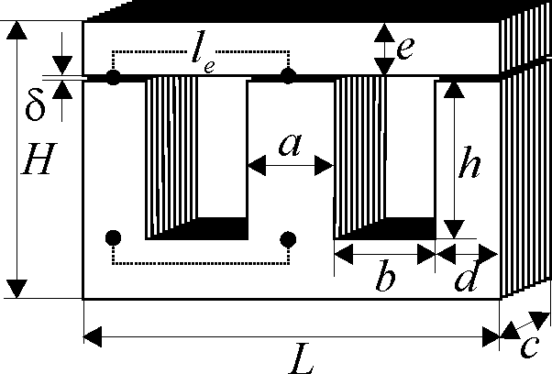
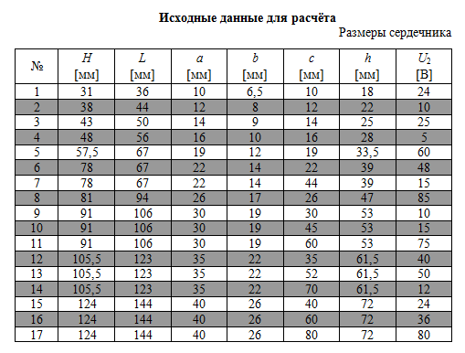
Частота сети – f=50 Гц
Напряжение первичной обмотки – U₁=230 В
Максимальная индукция в стержне – B_{m}=1,5 Тл
Плотность тока – ι=2,5 А/мм²
Коэффициент заполнения стали – k_{Fe}=0,9
Коэффициент заполнения окна – k_{Cu}=0,25
Материал сердечника – сталь Э320
Зазор в сердечнике – 0,05 мм
Тип трансформатора – броневой
Обмотки концентрические
Расчёт трансформатора по конструктивным исходным данным

Slide 2
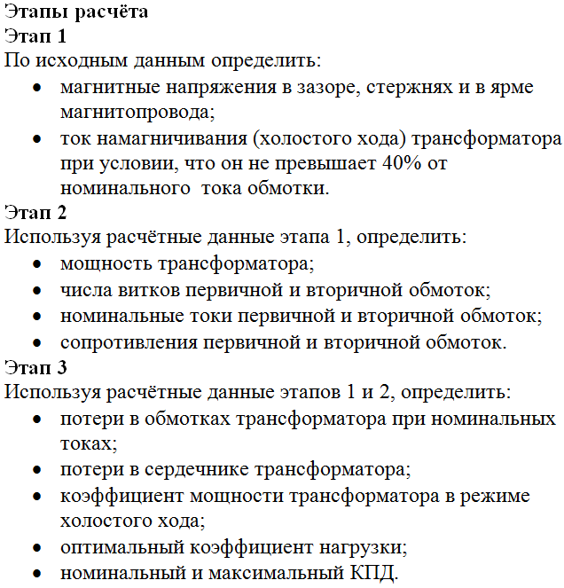

Slide 3
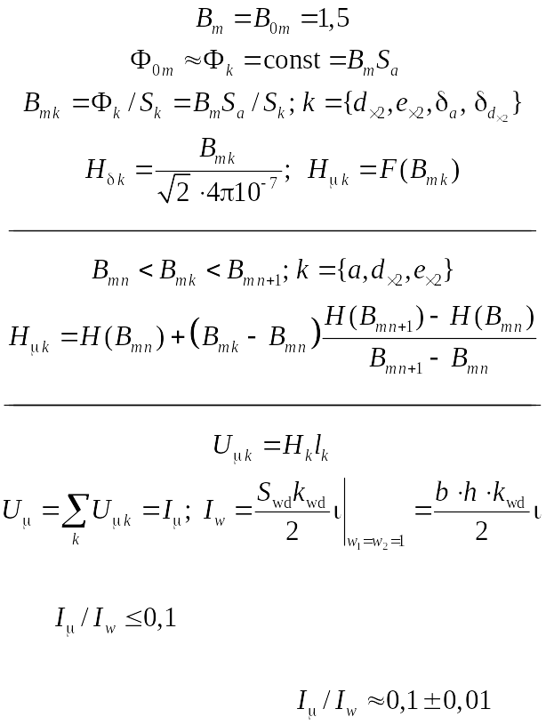
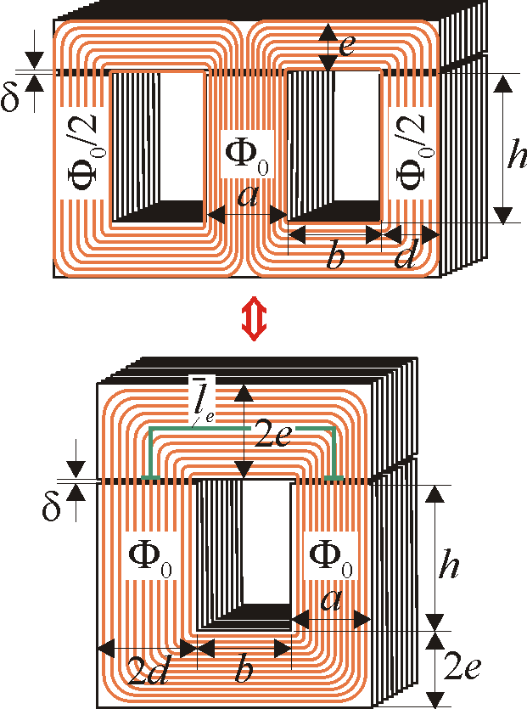



Расчёт магнитной цепи и тока намагничивания
0
1

Slide 4
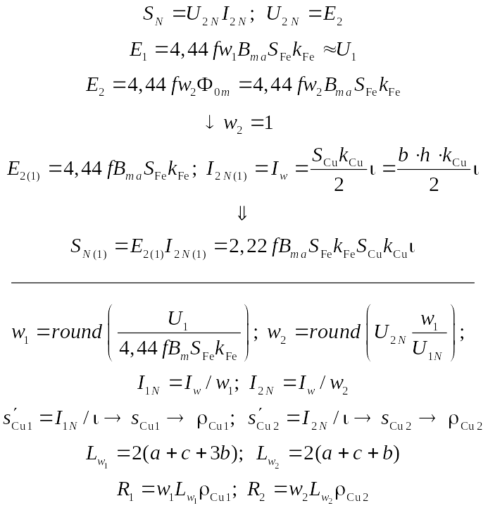
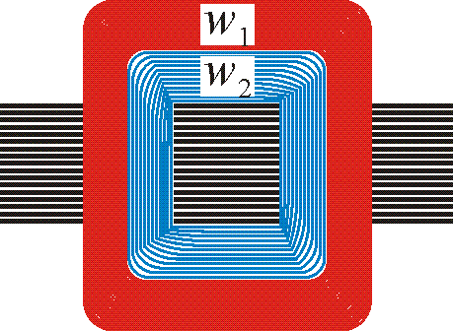
Расчёт обмоток трансформатора

Slide 5
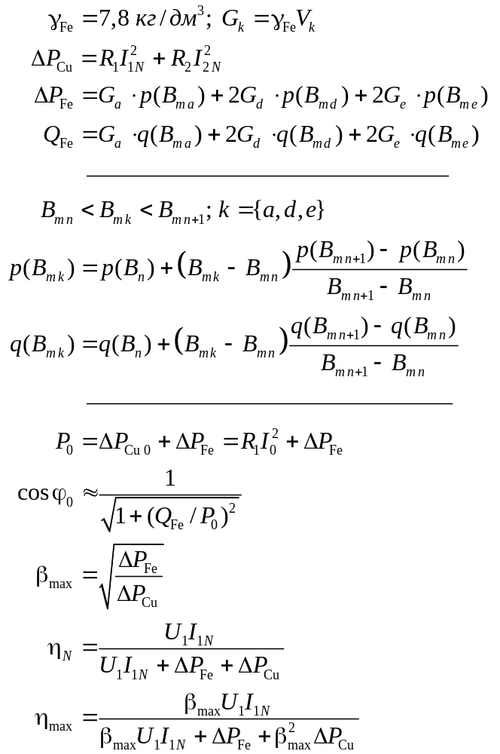
Расчёт потерь и КПД трансформатора

Slide 6
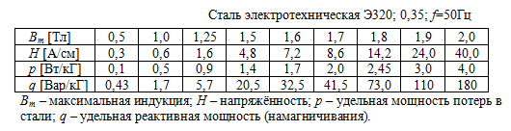
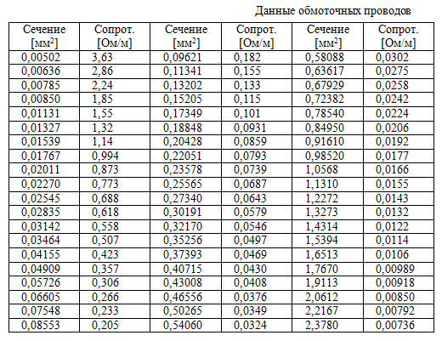

Slide 7
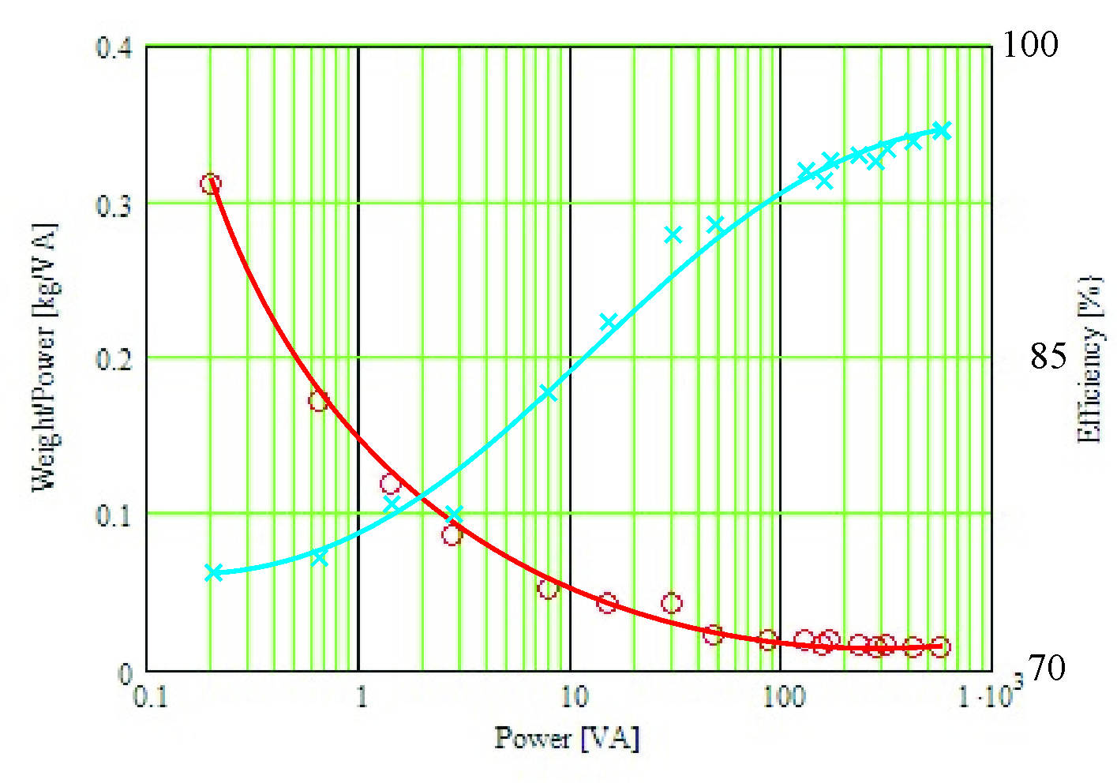
Удельный вес и КПД трансформаторов

